Slide 1
პირველი სამი ქალი ხელოვნებაში (ფერმწერი, კერამიკოსი, მოქანდაკე) XX საუკუნის დასაწყისი
ინგა დიასამიძე

Slide 2
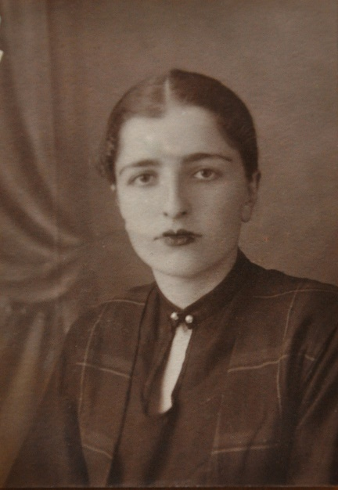
ფერმწერი მუთებერ ვარშანიძე
ამ ეპოქაში აჭარაში მოღვაწეობდნენ როგორც ფერმწერი, ასევე კერამიკოსი და მოქანდაკე ქალბატონები.
ფერმწერი მუთებერ ვარშანიძე XX საუკუნის 20-იან წლებში ცხოვრობდა და მოღვაწეობდა, რომელიც მრავალმხრივი ნიჭით იყო დაჯილდოებული. ქალს, რომელსაც მისი სილამაზის, გონიერებისა და სიმამაცისათვის დიდი პოეტები უძღვნიდნენ ლექსებს და ეთაყვანებოდნენ.

Slide 3
მუთებერი იყო ფერმწერი, მოქანდაკე, მომღერალი. უკრავდა ვიოლონჩელოზე და დაირაზე, იცავდა ქალის უფლებებს და აფორმებდა წიგნებს.
სამწუხაროდ, მისი შემოქმედებიდან მხოლოდ ორი ნამუშევარია შემორჩენილი: 1) „ნატურმორტი“ - რომელიც მისი ძმისშვილის საკუთრებაა, და 2) „ჯარიდან შინ დაბრუნება“ - რომელიც მისი გარდაცვალების შემდეგ მისმა დამ, სემაეთ ვარშანიძემ მოიტანა მუზეუმში. დღეს ეს ტილო ხარიტონ ახვლედიანის სახელობის მუზეუმის მშვენება გახლავთ.

Slide 4
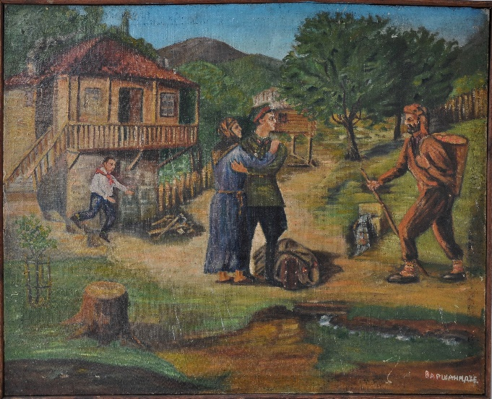
„ჯარიდან შინ დაბრუნება“

Slide 5
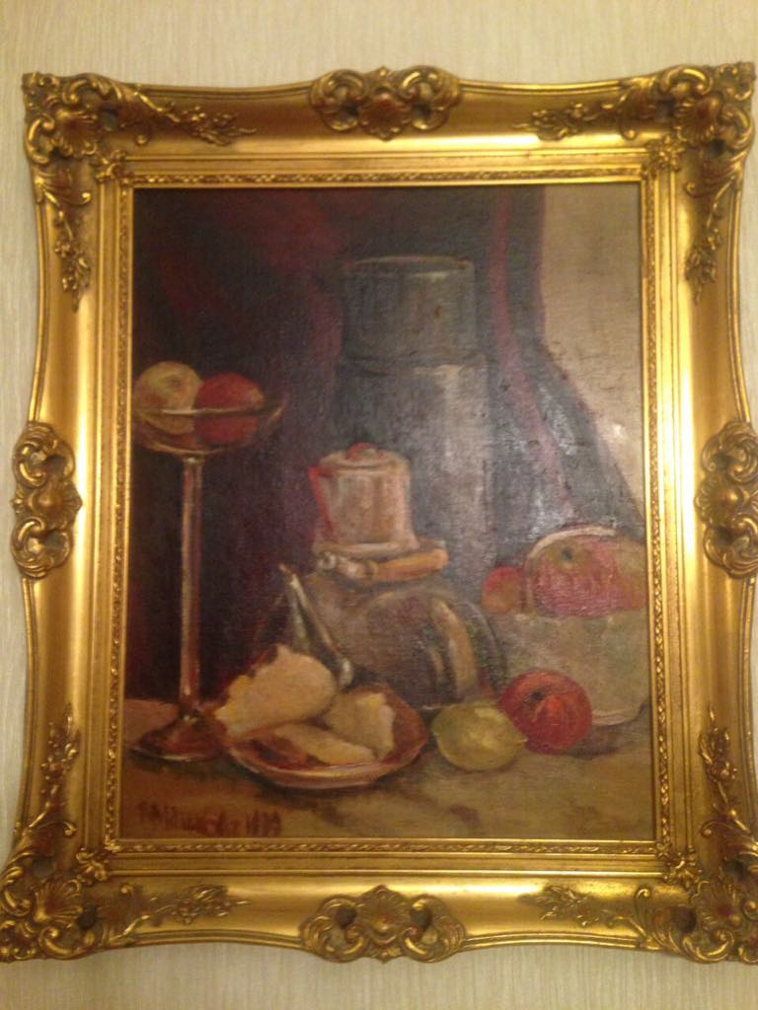
„ნატურმორტი“

Slide 6
ნიკოლოზ ლორთქიფანიძე
აჭარაში ცხოვრობდა და მოღვაწეობდა ნიკოლოზ ლორთქიფანიძე (1885-1937), ის გახლდათ თბილისისა და მოსკოვის უნივერსიტეტის აღზრდილი, გეოგრაფი, კარტოგრაფი და მხარეთმცოდნე. ბათუმის პედაგოგიური ინსტიტუტის რექტორი.
ნიკოლოზ ლორთქიფანიძემ შეადგინა რუქა დასახელებით „აჭარის თვალსაჩინო რუქა“, რომელიც არის ერთფურცლიანი, ფერადი კარტოგრაფიული ნაწარმოები (ზომა 170/120 მაშტაბით 1:714,00;) და რომელზეც ცოცხლდება XX საუკუნის 20-იანი წლების აჭარა, მისი ბუნება, ლანდშაფტი, ზღვა და ხმელეთი, მცენარეული საფარი, ცხოველთა სამყარო, ისტორიისა და კულტურის ძეგლები, მოსახლეობის საქმიანობა და ყოფა-ცხოვრება. რუკის მხატვრული გაფორმება ქალბატონ მუთებერს ეკუთვნის.

Slide 7
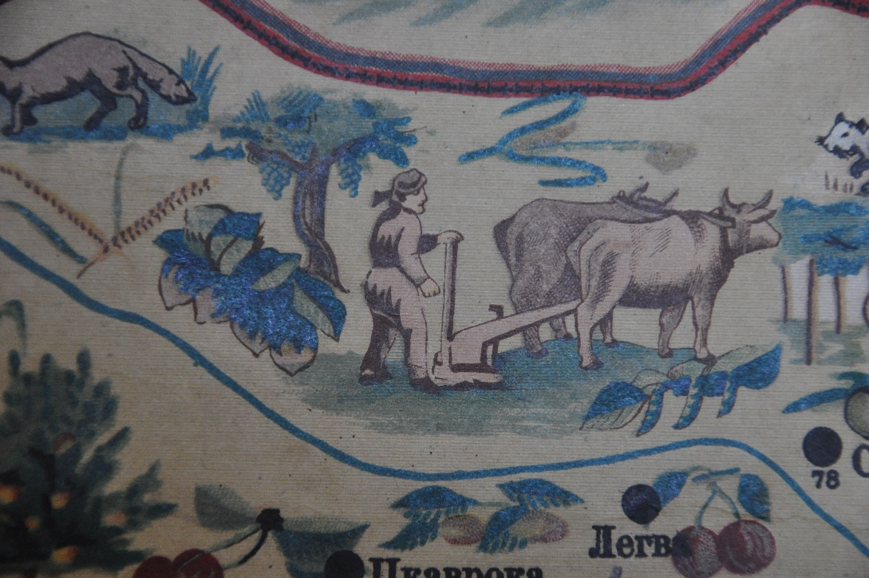
„აჭარის თვალსაჩინო რუქა“ - ფრაგმენტი

Slide 8
რუქა გაფორმებულია სხვადასხვა ნიშან-სიმბოლოებით, გამოხატულია სოფლები და ქალაქები, გზები და ხიდები, ნავსადგურები და კურორტები, ტრადიციული მეურნეობა და შინა- მრეწველობა.
მესაქონლეობა, ხვნა-თესვა, მეფუტკრეობა, მეაბრეშუმეობა, შალის ქსოვა, თიხის დამუშაება, ხე-ტყის დამზადება, ნავის კეთება, თევზჭერა, ნადირობა და ა.შ.
თვალსაჩინო რუქას ამშვენებს ფერადი სურათები: ბათუმის ბულვარი, ბოტანიკური ბაღი, მდინარე ჭოროხი (ნაოსნობა), აჭარული წისქვილი, დანდალოს ხიდი, მწვანე კონცხის, ქობულეთის, ქედის, შუახევის, ჩაქვის, ხელვაჩაურისა და ხულოს ღისშესანიშნაობები და რა თქმა უნდა, აჭარული ოჯახი, ახალგაზრდა და ასაკოვანთა კოლორიტი სახეები.

Slide 9
რუქა საინტერესო და მიმზიდველია იმითაც, რომ ეს არის მთლიანი ეთნოგრაფია აჭარის ყოფა-ცხოვრებაზე, კულტურაზე, ადამიანებზე.
1925 წელს მომზადდა და 1928 წელს გამოიცა წიგნი“აჭარის გეოგრაფიული ნარკვევებისათვის“, რომლის ავტორია ნიკოლოზ ლორთქიფანიძე. წიგნის წინასიტყვაობაში ავტორი აღნიშნავს: „რუქა შედგენილია ჩვენი მოწაფის, აჭარელი ქალის მუთებერ ვარშანიძის მიერ, რისთვისაც ვუხდით მადლობას“.

Slide 10
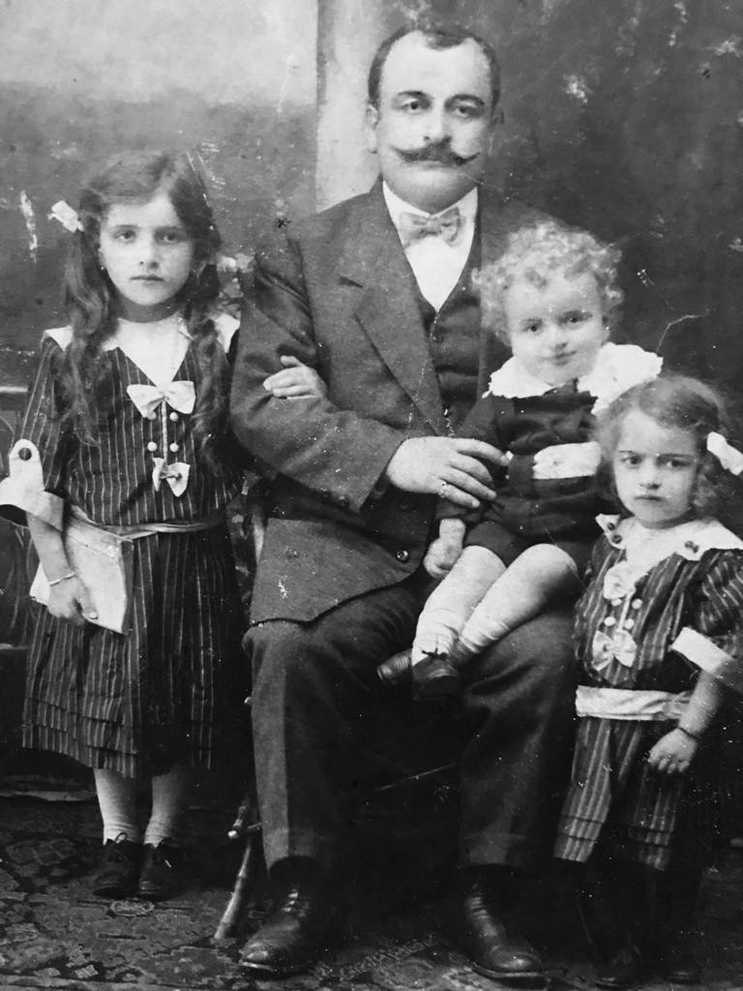
ფოტოზე:
ფეხზე დგას მუთებერი, ზის მუთებერის მამა შაქრო, კალთაში ჰყავს ძმა რემზი და ფეხზე დგას და სემაეთი.

Slide 11
მუთებარ ვარშანიძის მამა შაქრო ვარშანიძე
მუთებარ ვარშანიძის მამა შაქრო ვარშანიძე იყო ნიკოლოზ ლორთქიფანიძის ახლო მეგობარი. რუქის “აჭარის გეოგრაფიული ნარკვევებისათვის“ გასაფორმებლად მიუმართავს ბატონი შაქროსათვის, რომ დაერთო ნება მის ქალიშვილს მუთებერს მოეხატა ეს რუქა. ასე შეიქმნა რუქა (1932 წ), რომელიც სულ 2000 ცალი დაბეჭდილა.
სამწუხაროდ, ტოტალურმა რეჟიმმა იმსხვერპლა და გაანადგურა. გადარჩა სულ ორი ეგზემპლიარი. ერთი საქართველოს არქეოლოგიურ ცენტრში ინახება, რომელიც მისი მეგობრისათვის ივანე ჯავახიშვილისათვის უჩუქებია ბატონ ნიკოლოზს. მეორე ინახება ხარიტონ ახვლედიანის სახობის მუზეუმის ფონდსაცავში.

Slide 12
მუთებერ ვარშანიძის მამა შაქრო ვარშანიძე
ბატონი შაქრო 1923 წლიდან იყო აჭარისტანის პედაგოგიური ინსტიტუტის დამაარსებელი და დირექტორი, რომელიც ქალთა გიმნაზიის შენობაში (ეხლანდელი მე-2 საჯარო სკოლა) გაიხსნა. ამ ინსტიტუტში პირველად თავისი ქალიშვილები მუთებერი და სემაეთი მიუყვანია, შემდეგ მეუღლის დისშვილები, რამაც საზოგადოებაში მითქმა-მოთქმაც კი გამოიწვია.
მისმა გადამწყვეტმა ნაბიჯმა ძალზედ დიდი გავლენა მოახდინა აჭარის მოსახლეობაზე. მაგრამ როდესაც დაინახეს, რომ ეს დიდი და ნაყოფიერი საქმე იყო, იმავე წელს რამოდენიმე გოგონა მივიდა ინსტიტუტში, ხოლო ერთი წლის შემდეგ მათმა რაოდენობამ ორ ათეულს გადააჭარბა.

Slide 13
წლების შემდეგ ქალბატონი მუთებერი აჭარისტანის პედაგოგიური ინსტიტუტის მსმენელებს მხატვრობას ასწავლიდა. ხელოვანის მამამ, განათლებულმა და სასკოლო ცხოვრების ერთ-ერთმა ჭეშმარიტმა ორგანიზატორმა, თავის ორ ქალიშვილს მუთებერსა და სემაეთს უმაღლესი განათლება მოსკოვში მიაღებინა, ისეთ დროს, როდესაც ქალთა ცხოვრებაში გამოსვლას ჯერ კიდევ მოწინააღმდეგეები ჰყავდა.
ხელოვანს ჰყავდა ორი ძმა - ზექი და რემზი ვარშანიძეები, რომლებიც ომში დაიღუპნენ.
ქალბატონმა მუთებერმა და ცნობილმა ინჟინერმა მიხეილ (მემედ) ლორთქიფანიძემ (1907-1973) მოსკოვში გაიცნეს ერთმანეთი და დაქორწინდნენ. მათ შეეძინათ ვაჟი - ვიქტორი (ბიჭიკო) (1933-2015), რომელიც ასევე იყო ცნობილი მოღვაწე. სიცოცხლის ბოლო წლებში იგი იყო საქართველოს საბაჟო სამსახურის უფროსი. მას ჰყავს შვილები თარაშ და ხათუნა ვარშანიძეები.

Slide 14
ხელოვანი სულ ახალგაზრდა, 30 წლის ასაკში გარდაიცვალა (1909-1939). თავისი ბოლო დღეები მისივე სოფელში, ქედაში გაატარა. იქ შეუწუხებია აპენდინციტს, სოფლიდან ჩამოყვანა დაუგვიანდათ და გზაში გარდაიცვალა.

Slide 15
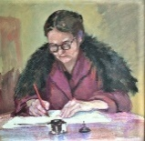
ოლღა ჩაჩუა-სელეზნიოვა (კერამიკოსი)
ცოტა მოგვიანებით ბათუმში ჩამოდის კერამიკოსი ქალბატონი ოლღა ჩაჩუა-სელეზნიოვა.
„ცოლის პორტრეტი“ ვლადიმერ სელეზნიოვი

Slide 16
ოლღა ჩაჩუა-სელეზნიოვა
ოლღა ჩაჩუა-სელეზნიოვა დაიბადა 1902 წლის 25იანვარს ქ.ბათუმში რკინიგზის მუშის ოჯახში. 1920 წელს დაქორწინდა მხატვარ ვლადიმერ სელეზნიოვზე. 1939 წელს დაამთავრა მოსკოვის მხატვართა კავშირთან არსებული პორტრეტული ფერწერის სტუდია და გამოყენებითი ხელოვნების სასწავლებელი. ომის შემდეგ მხატვრული კერამიკის დიპლომი მიიღო. 1974 წლიდან იყო ყოფილი საბჭოთა კავშირის მხატვართა კავშირის წევრი. სისტემატიურად მონაწილეობდა როგორც ადგილობრივ, ისე გასვლით გამოფენებში (ბელგია, გერმანია, რუმინეთი, პოლონეთი, რუსეთი ...). მისი შემოქმედება დაცულია როგორც საქართველოს, ისე საზღვარგარეთის მუზეუმებსა თუ კერძო კოლექციებში.

Slide 17
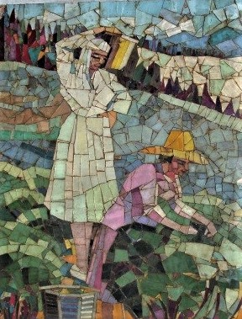
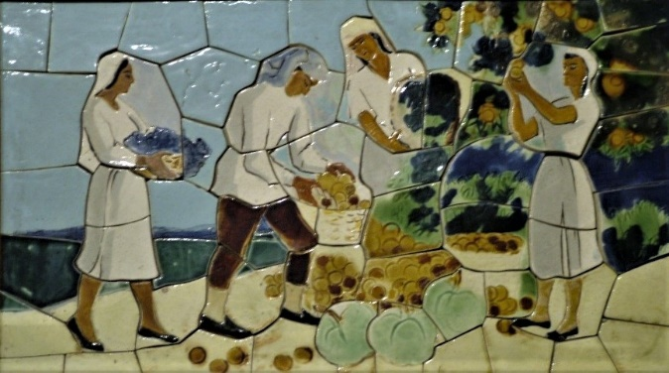
„ჩაის კრეფა“ მასალა კერამიკა, ქვა
„მოსავლის აღება“
მასალა კერამიკა

Slide 18
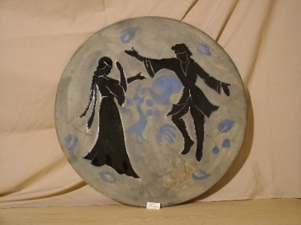
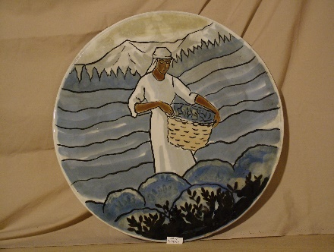
დეკ. ლარნაკი “ცეკვა “ „დეკ.ლანგარი “ჩაის კრეფა“
შესრულებულია 1965 წელს ბათუმში

Slide 19
ქალბატონი ოლღა საქართველოში ერთადერთი ხელოვანი იყო, რომელმაც იცოცხლა 102 წელი და რომელსაც სიცოცხლის ბოლომდე ფუნჯი ხელიდან არ დაუდია.
მას ერთადერთი შვილი ჰყავდა, რომელიც მოსკოვში, სამხედრო აკადემიაში სწავლის პერიოდში ომში გაიწვიეს და უგზო-უკვლოდ დაიკარგა. მასზე არანაირი ინფორმაცია არ მოსვლია ოჯახს. დიდი პაუზის შემდეგ, 90 წლის ასაკში ხელოვანი პესონალურ გამოფენას მართავს ქ.ბათუმის ლადო გუდიაშვილის სახელობის მხატვრის სახლში. გამოფენილი ჰქონდა შვილის სურათი მოსწავლის ფორმაში. ეს ის პერიოდია, როდესაც აჭარაში ტელემაუწყებლობა მსოფლიოს მასშტაბებს გასცდა. მას შემდეგ ყოველ მის დაბადების დღეზე მოჰქონდა ეს სურათი და ითხოვდა, რომ ტელევიზიებს ფართო მაშტაბით გადაეღოთ „იქნებ ცოცხალია და გამომეხმაუროსო“. ის ამ ქვეყნიდან ისე წავიდა, რომ არ დაუკარგავს იმედი, რომ ერთ დღეს ის აუცილებლად შვილს გულში ჩაიკრავდა.

Slide 20
ბოლოს ფერად გრაფიკაში მუშაობდა სათვალეების გარეშე. მხოლოდ წერის დროს იყენებდა სათვალეს. მეხსიერება შესანიშნავი, საკუთარ თავს თვითონ პატრონობდა.
ხელოვანი გრიბოედოვის ქუჩაზე, ხუთსართულიანი სახლის მესამე სართულზე ცხოვრობდა. მარტოხელა ქალი იყო. როდესაც ვესტუმრებოდი, ბრაზობდა, რაღაც სმენა დამიქვეითდაო. ასაკმა მისი გაიტანა და ჯანმრთელობაც შეეზღუდა. მის ძმისშვილს უსახსოვრა ბინა. ძმისშვილმა გაყიდა და თავისთან თბილისში წაიყვანა ხელოვანი.
წასვლის წინ კი ასე დაუბარა მის მეგობარს გულო ფუტკარაძეს, რომელიც ხშირად სტუმრობდა ქალბატონ ოლღას: „დედამიწაც რომ გადაბრუნდეს, ჩემი მეუღლის გვერდით დამასაფლავეთო“.

Slide 21
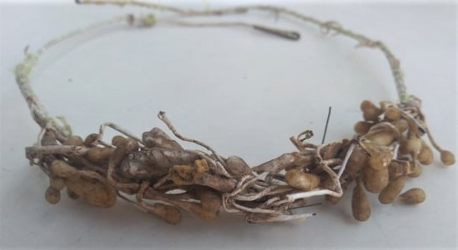
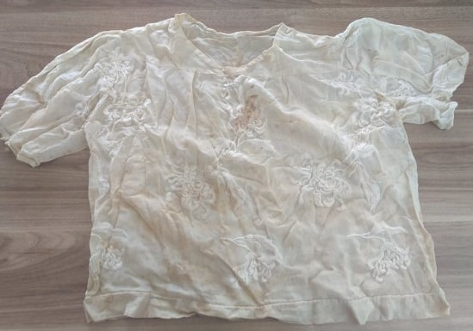
შეუსრულეს მისი ბოლო სურვილი. 2004 წლის 8 თებერვალს, სამტრედიის რაიონის სოფელ ცივწყალას მიწას მიაბარეს. ძმისშვილები, ნათესავ-მეგობრები, მთავრობის სამტრედიის წარმომადგენლები დახვდნენ. იმ წელიწადს დიდი თოვლი მოვიდა. რიკოთზე გზა ჩაიკეტა და ლამის ვერტმფრენის დაქირავება დასჭირდათ, რათა ხელოვანი მეუღლის გვერდით გადმოესვენებინათ.
ქალბატონი ოლღას ქალბატონი ოლღას „დიადემა“
საქორწილო კაბის ზედა ნაწილი

Slide 22
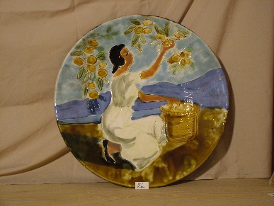
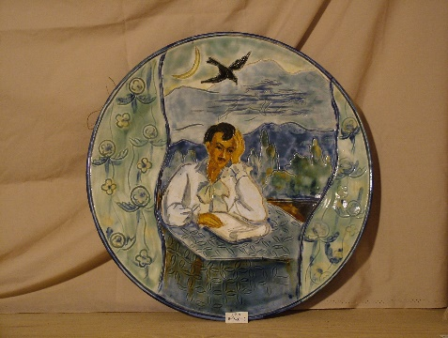
მისი შემოქმედებიდან კერამიკული ნამუშევრების სრული რაოდენობა, გრაფიკული სურათები, ფოტოალბომები, ჩანაწერები და საქორწინი კაბის ზედა ნაწილი (საქორწინო კაბა მას და მის დას ფარდისაგან შეუკერიათ), დიადემა - ხარიტონ ახვლედიანის სახელობის მუზეუმის საუთრებაა.
დეკ.ლანგარი “ხილის კრეფა“ დეკ. ლანგარი “ნიკოლოზ ბარათაშვილი“ შესრულებულია 1965 წელს ბათუმში

Slide 23
მარიამნა სტოლპნიკოვა (მოქანდაკე)
ბათუმს მოქანდაკე ქალბატონიც ეწვია და დარჩა საცხოვრებლად. შექმნა ბევრი წარჩინებული ადამიანების პოტრეტები, კომპოზიციები, ტიპაჟები. აჭარას ქალი მოქანდაკე სხვა არც ჰყოლია.
სტოლპნიკოვა მარიამნა ილიას ასული დაიბადა 1893 წელს ქალაქ პოჩენპეში ბრიანჩისკის ოლქში. 1914 წელს შევიდა სტრაგანოვის სამხატვრო სასწავლებელში. 1925 წელს მიიღო პირველი ხარისხის დიპლომი ნამუშევრისათვის „ტანმოვარჯიშე ქალი“ და თან საზღვარგარეთ მივლინების წასვლის უფლება.

Slide 24
სტოლპნიკოვას ახალგაზრდობასთან მჭიდრო კავშირი ჰქონდა. ამის მაგალითია ის, რომ მან ბრიანსკში გახსნა ხატვისა და ფერწერის სტუდია და ბავშვთა შემოქმედების თეატრი. მარიამნასათვის ახალი იყო პედაგოგიური მუშაობა და მას მრავალი წელი მიუძღვნა.
ინსტიტუტის დამთავრების შემდეგ სტოლპნიკოვამ დაიწყო აქტიური მოღვაწეობა. მისი ნამუშევრები წარმოდგენილია მრავალ გამოფენებზე. მისი სკულპტურები ალამაზებენ ბაღებს, სტადიონებს, თეატრებს, კულტურის სასახლეებს.
დაზგურ სკულპტურაში სტოლპნიკოვამ შექმნა შრომისა და ხელოვნების გმირთა პოტრეტების მთელი რიგი. ზოგიერთი მათგანი გამოფენილია როგორც საქართველოს,ასევე თურქეთის, უჟგოროდის, კუსკოვის მუზეუმებში.

Slide 25
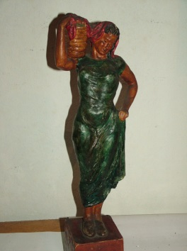
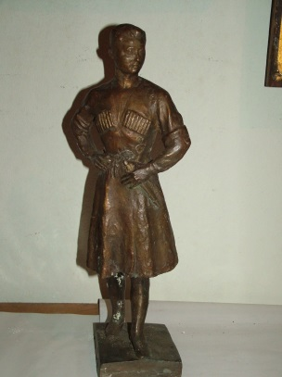
„აჭარელი ქალი“ „ენვერ ხაბაძე“
მასალა თაბაშირი

Slide 26
სტოლპნიკოვა პირველი სკულპტორია, რომელმაც აჭარის ცხოვრება გამოსახა პლასტიკაში. „მშენებელი ქალი,“ „აჭარელი მწყემსი“, „სახელგანთქმული მოცეკვავე ენვერ ხაბაძე“, „მანდარინის მკრეფავი ქალი“, „სოციალისტური შრომის გმირის დარეჯან ტაკიძის პორტრეტი“ - შესრულებულია 1961 წელს. ბათუმის თეატრის გასაფორმებლად შექმნა ექვსი ბარელიეფი სახელწოდებით „თავისუფალი აჭარის ნაყოფიერების ზეიმი“ და სხვა.
სტოლპნიკოვაზე შეიძლება თამამად ითქვას, რომ ის პირველი მოქანდაკე ქალია აჭარაში.

